Slide 1



LE nouveau compte-rendu
MYWAY
A compter du mardi 30/10/17, le CR change de forme et la partie « détail du contact » va permettre une analyse plus détaillée des entretiens et une historisation du « canal » utilisé par nos clients.

Slide 2

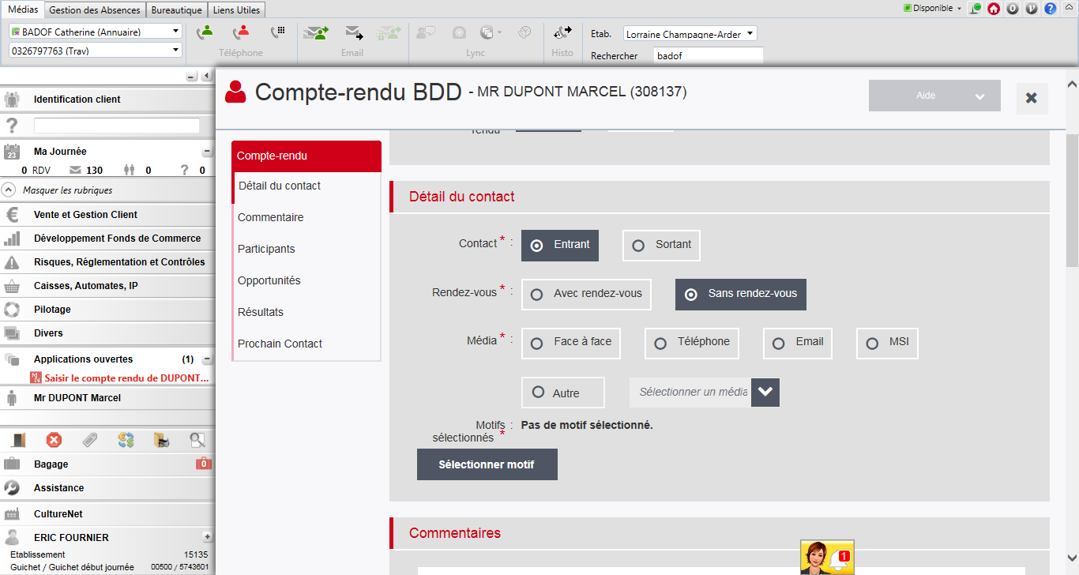

LE NOUVEAU COMPTE RENDU MYWAY EN SYNTHESE
Le nouveau COMPTE-RENDU Myway arrive sur vos postes de travail le mardi 30/10/2017.
  Il vous offre une ergonomie plus intuitive.
Une nouveauté et un rappel sont intégrés au nouveau CR :
  Le pavé « Détail du contact » à renseigner précisément.
  Un rappel sur le « prochain contact » qui vous permet de planifier une relance ou un RDV.

Slide 3


quels intérêts pour le conseiller ?
  Tous les contacts réalisés sont historisés quelques soient les canaux choisis par mon client (agence, tél, mail, ) et permettent une meilleure Connaissance et maîtrise des contacts réalisés.
  Permettre une meilleure préparation de mes entretiens et ainsi être plus pertinent dans mes propositions grâce aux informations collectées lors des entretiens précédents.
  Lors d’un changement d’interlocuteur, avoir un suivi de la relation avec mes clients.
  Planifier le suivi de mes clients lorsque je saisis « projet relance » : une proactivité facilitée.

Slide 4



quels intérêts pour nos clients et pour la CELCA ?
Pour nos CLIENTS
Pour la CELCA
Une relation personnalisée et suivie dans la durée même si l’interlocuteur change
Une perception de suivi et de professionnalisme
Des propositions commerciales ciblées et validées lors des précédents entretiens
Une meilleure visibilité des usages de nos clients en termes de contacts

Slide 5



Comment bien compléter votre Compte-rendu ?
Saisir systématiquement le CR à l’issue de chaque entretien en face à face ou à distance.
Renseigner les produits non gérés avec le bon type de résultat et le bon type d’opération.
Enrichir le commentaire d’informations permettant un rebond commercial lors du prochain entretien. Lors de l’entretien proposer un prochain RDV/contact au client et le renseigner dans le Compte rendu « prochain contact ».
Le nouveau CR alimentera le suivi des contacts dans le GPS
Les zones de commentaires libres ne doivent comporter que des données objectives respectant la dignité des personnes concernées. Ainsi, les données raciales, ethniques, religieuses, politiques, philosophiques, syndicales ou culturelles, les informations injurieuses, diffamatoires, blessantes, péjoratives ou désobligeantes, ou encore les informations portant sur la vie sexuelle ou la santé sont strictement interdites. De même, la saisie dans une zone de commentaires libres des informations suivantes est strictement interdite : du numéro de sécurité sociale; des infractions, condamnations ou mesures de sûreté.

Slide 6
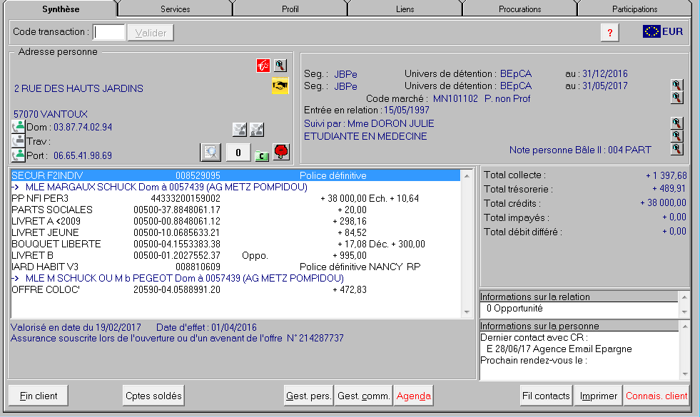
LA SAISIE D’UN Compte-rendu (CR)
En cliquant sur « Fin client » le nouveau formulaire MyWay du Compte-Rendu s’ouvre automatiquement

Slide 7
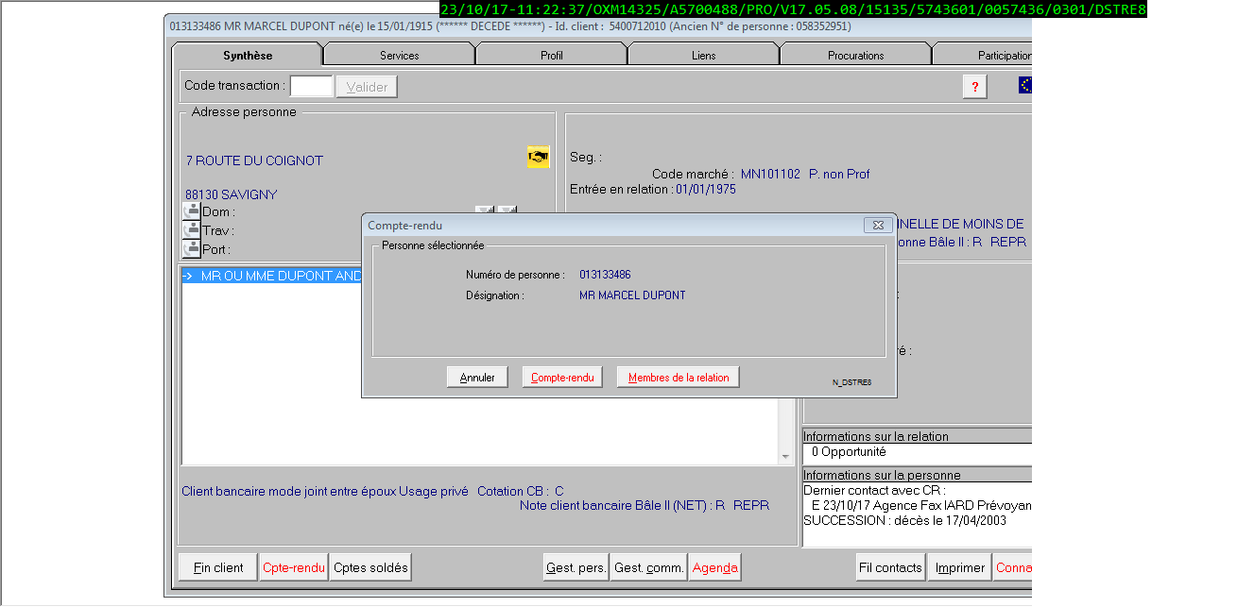
LA SAISIE D’UN Compte-rendu (CR)
Cliquer sur « Compte-Rendu »

Slide 8
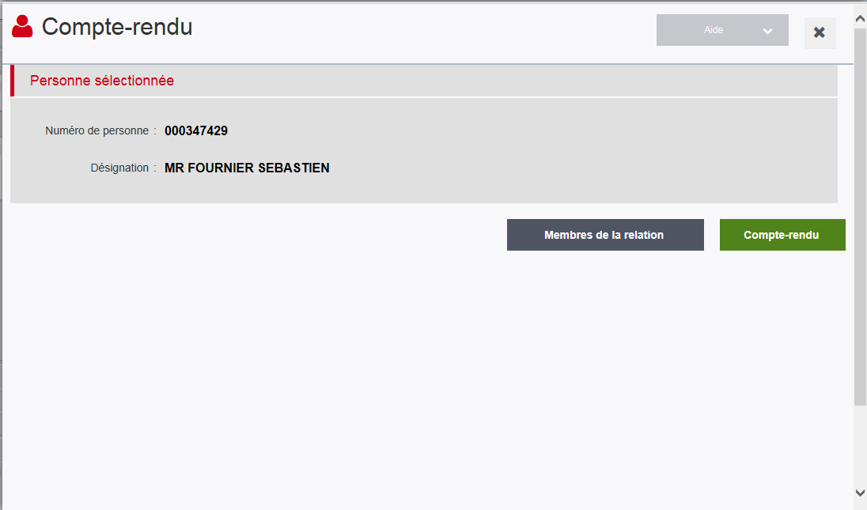
LA SAISIE D’UN Compte-rendu (CR)
Pour sortir définitivement d’un plan, si aucun Compte-Rendu n’est à saisir
Pour identifier une autre personne de la relation
Pour poursuivre la saisie d’un
Compte-Rendu

Slide 9
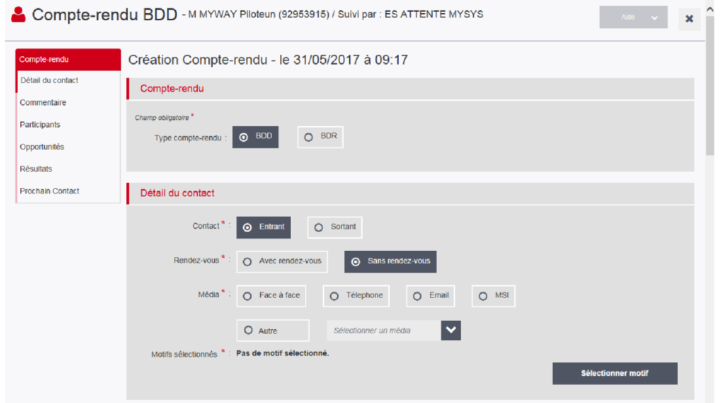
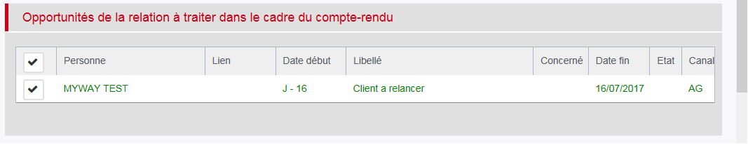
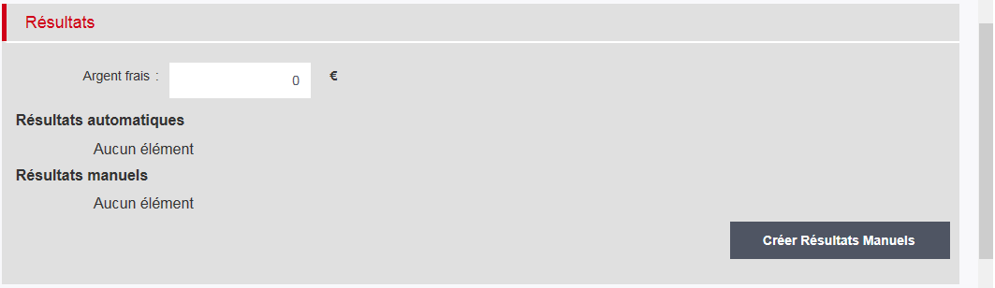
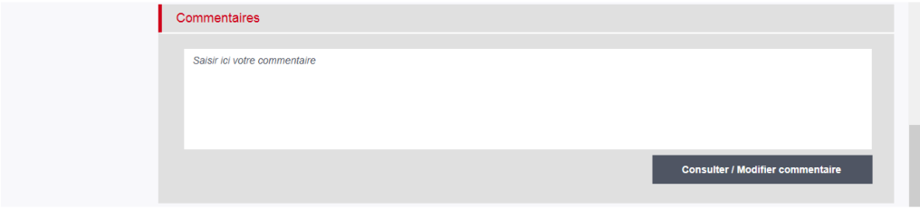
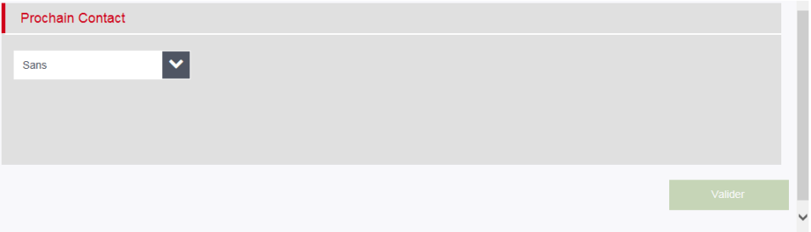
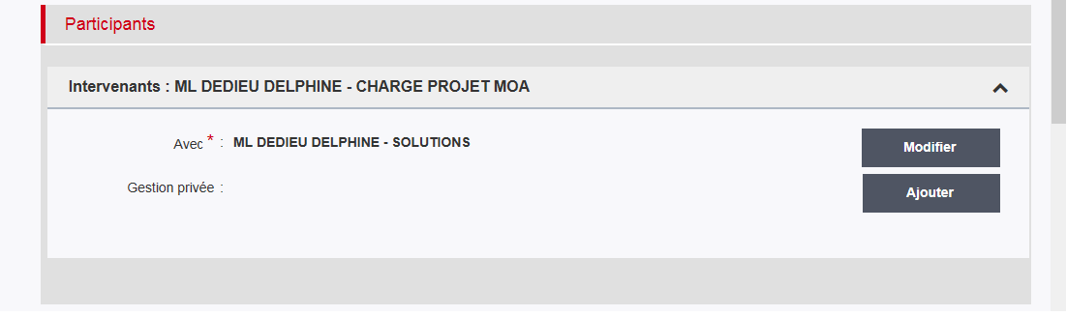
LA SAISIE D’UN Compte-rendu (CR)
Un seul formulaire décomposé en 6 parties permet de saisir la totalité du Compte-Rendu (CR)
4
1
5
6
2
3

Slide 10

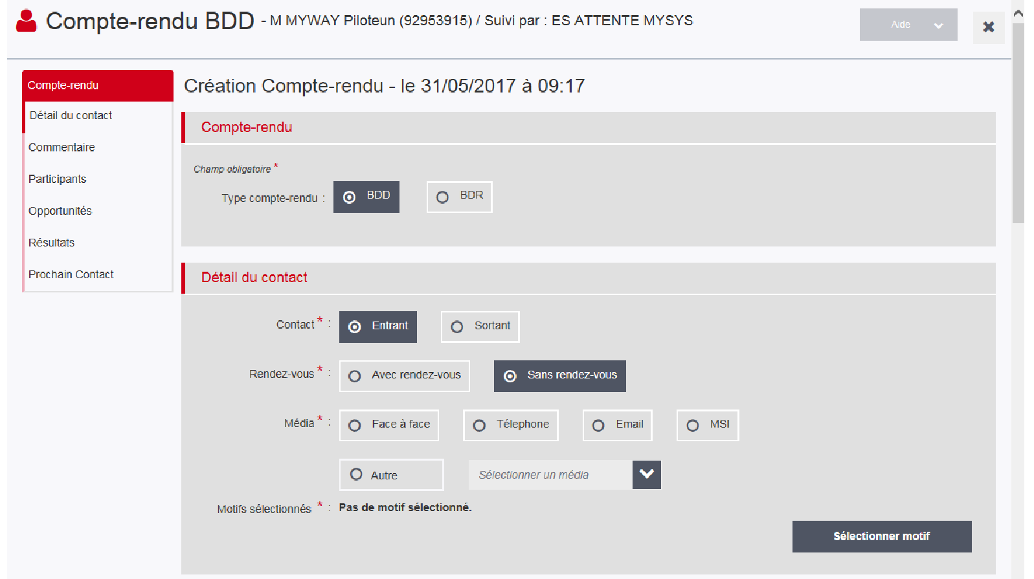

Le détail du contact
Navigation soit
par l’ascenseur ou
le totem
Pré renseigné automatiquement
A modifier si le contact est subi (entrant = client) ou s’il est proactif (sortant = conseiller)
Paramétré automatiquement si un Rdv a été positionné dans l’Agenda, à défaut à cocher
Pavé à saisir
IMPERATIVEMENT
Nouveau support
de la mesure
d’activité
Choisir le média approprié
*
L’étoile ROUGE indique l’obligation de saisir

Slide 11
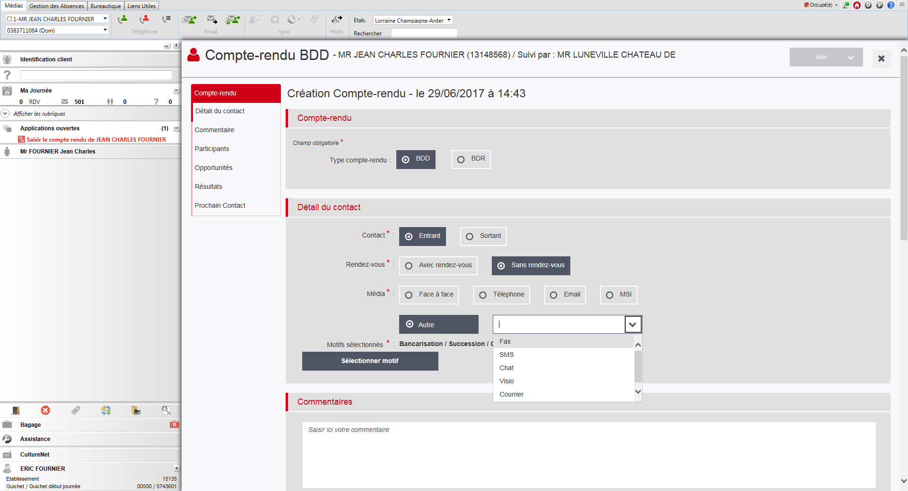
LA SAISIE D’UN Compte-rendu (CR) : Le détail du contact
Si Média choisi = « autre »
Sélectionner les autres choix
à l’aide de l’ascenseur

Slide 12
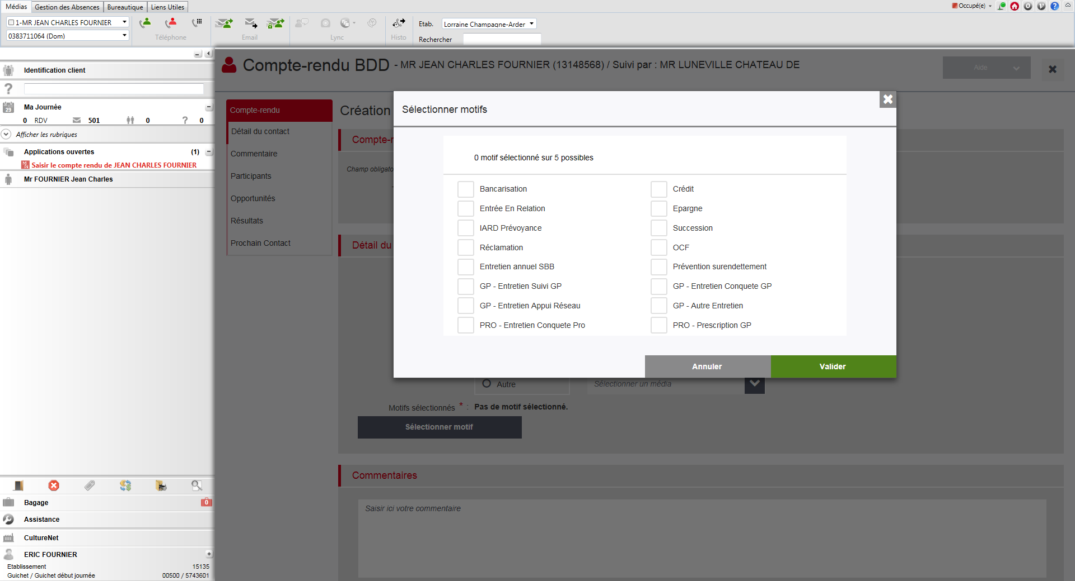
LA SAISIE D’UN Compte-rendu (CR) : Le détail du contact
Possibilité de cocher jusqu’à 5 motifs
Sélectionner LES MOTIFS de RDV

Slide 13
LA SAISIE D’UN Compte-rendu (CR) : Le détail du contact
(suite)
TOUS LES CR REALISES AUTRE QU’UN MOTIF « ENTRETIEN COMMERCIAL » (par ex. phoning pour prise de Rdv) DEVRONT ETRE COCHES EN MOTIF « DEMANDE DE RDV » (pour une exclusion de l’activité entretien commercial)

Slide 14
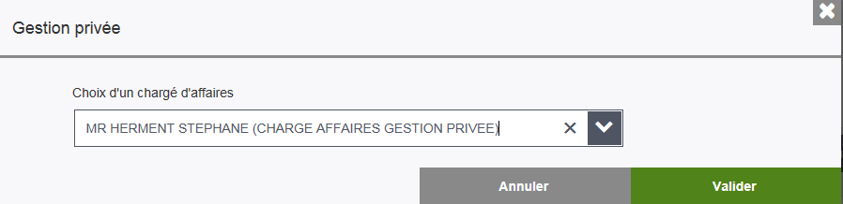
LA SAISIE D’UN Compte-rendu (CR) : L’AJOUT D’UN PARTICIPANT
L’ajout d’un participant au Compte-Rendu
et
Une recherche en tapant les 3 premières lettres du Nom

Slide 15
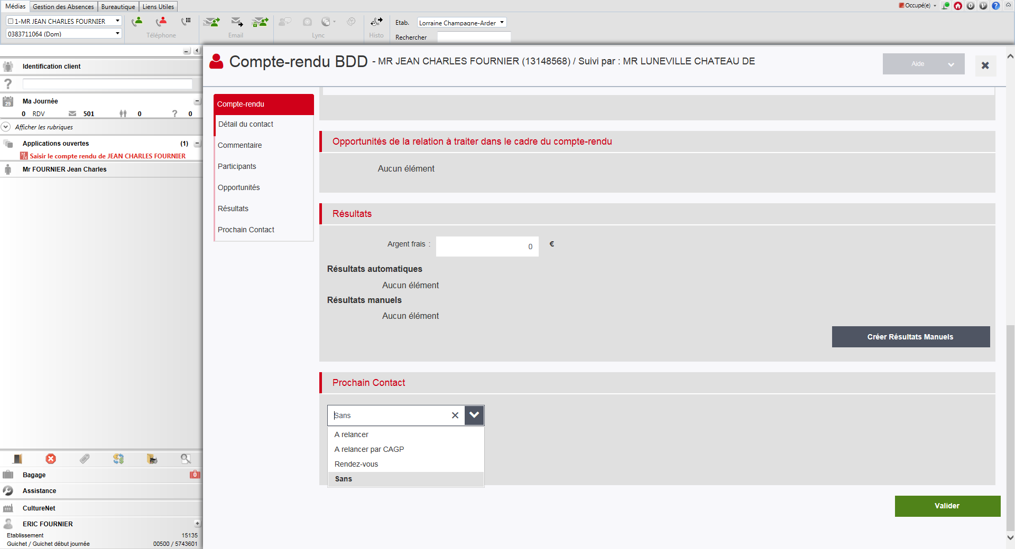
LA SAISIE D’UN Compte-rendu (CR) : L’AJOUT D’UN PRODUIT NON Géré
A renseigner si besoin
Cliquer pour ajouter un produit non géré

Slide 16
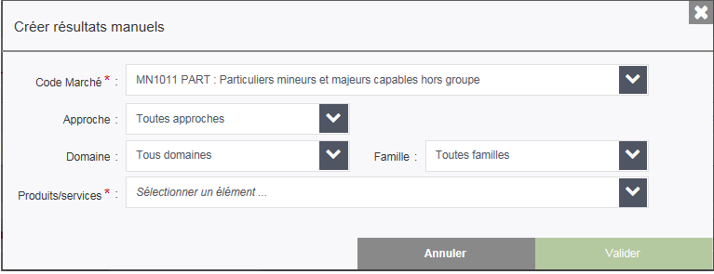
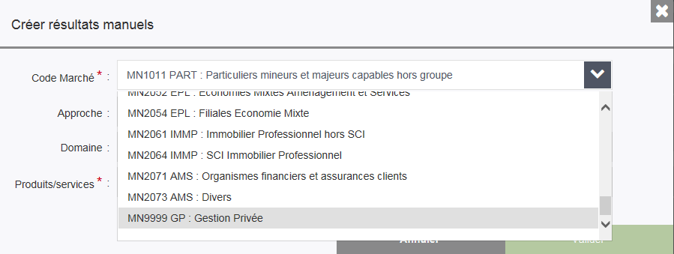
LA SAISIE D’UN Compte-rendu (CR) : L’AJOUT D’UN PRODUIT NON Géré
Vérifier le marché et
cliquer directement sur
Produits et services
Normalement
pré renseigné,
sélectionner
un autre marché si
le produit recherché
dépend d’un autre marché
(particulier,
professionnel,
gestion privée, …)

Slide 17
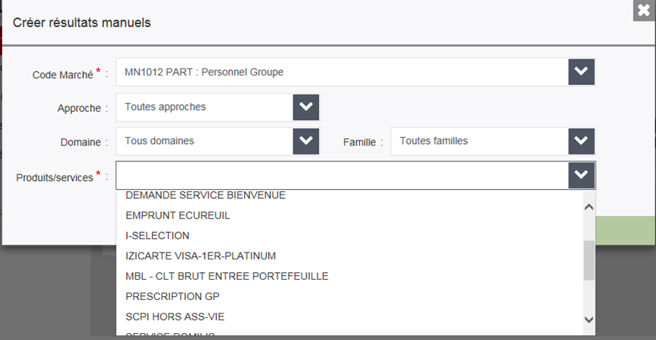
LA SAISIE D’UN Compte-rendu (CR) : L’AJOUT D’UN PRODUIT NON Géré
Sélectionner
le produit
recherché
à l’aide de
l’ascenseur

Slide 18
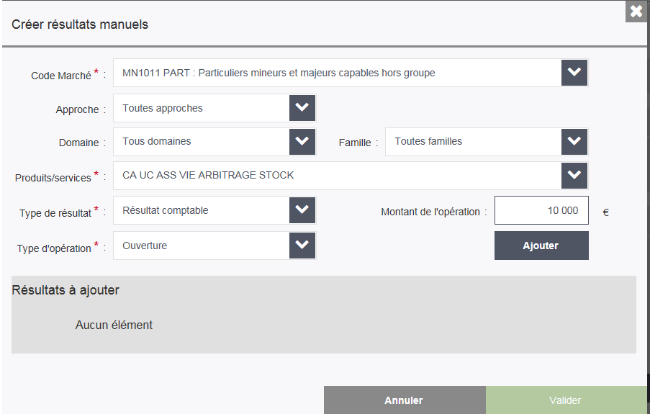
LA SAISIE D’UN Compte-rendu (CR) : L’AJOUT D’UN PRODUIT NON Géré
Une fois le produit/service sélectionné, renseigner les zones « Type de résultat » et « Type d’opération »
Affichage de la zone « Montant de l’opération » à renseigner
Permet d’ajouter le produit non géré sélectionné et de le faire apparaître sur une ligne spécifique pour contrôle visuel avant validation
Se référer aux documents annexés pour indiquer le bon type d’opération (Ouverture, Souscription ou Achat)

Slide 19
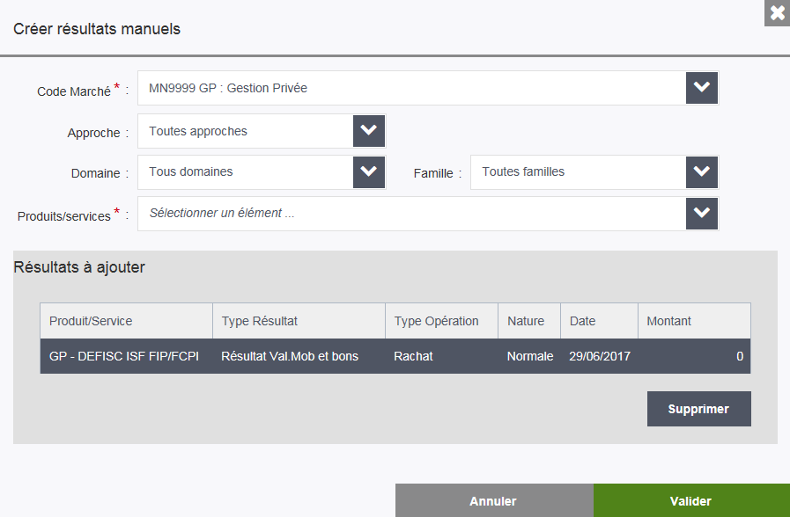
LA SAISIE D’UN Compte-rendu (CR) : L’AJOUT D’UN PRODUIT NON Géré
Visualisation
du produit
sélectionné :
Valider
ou
sélectionner
la ligne
pour la supprimer
en cas d’erreur

Slide 20
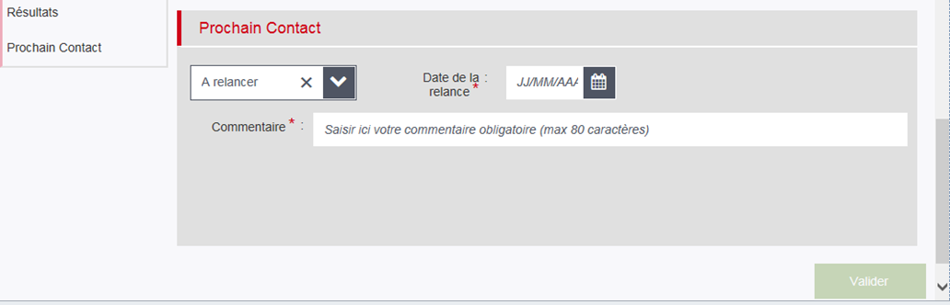
LA SAISIE D’UN Compte-rendu (CR) : LE PROCHAIN CONTACT
Sélectionner l’éventuel prochain contact mais surtout le projet relance
Si « prochain contact » est sur « à relancer », une fenêtre s’ouvre; la saisie de la date est impérative pour valider le CR
Puis cliquer sur « Valider » pour enregistrer le CR
Si « valider » est grisé, vérifier que tous les points avec une * sont bien renseignés

Slide 21
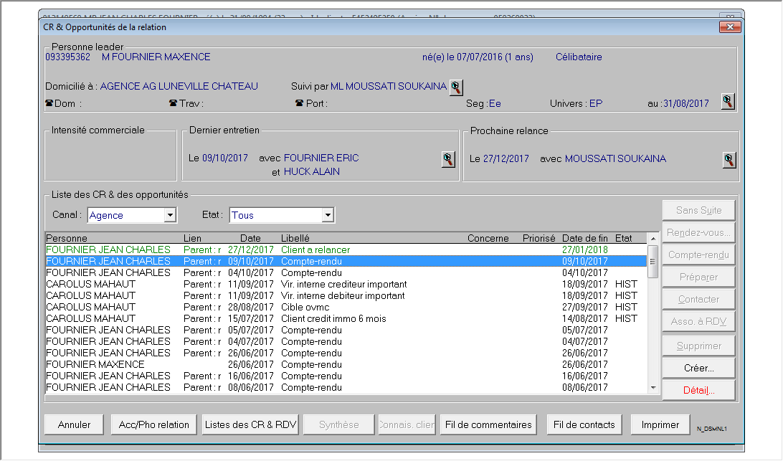
LA LECTURE DU CR – Synthèse client
Dès que le CR est saisi, il apparait automatiquement sur la synthèse des CR et opportunités
Attention, il n’est plus possible de sélectionner
plusieurs CR en consultation

Slide 22
FOCUS SUR LES PRINCIPALES Nouveautés DU cr
Le pavé « Détail du contact » doit impérativement être complété,
  Paramétrage automatique si un Rdv est positionné dans l’agenda, à défaut à cocher,
  Pour la mesure de l’activité, le média doit être impérativement sélectionné, à défaut de l’un choisir « autre »,
  Sélection jusqu’à 5 motifs,
Dans le cas d’un ajout de produit non géré, vérifier et renseigner « le code marché » et sélectionner les produits ou services réalisés,
Le CR est validé quand toutes les cases (avec une * rouge) ont été saisies, à défaut la touche est « grisée »,
Dès que le CR est saisi et validé, il apparait automatiquement sur la synthèse des CR et opportunités.

Slide 23

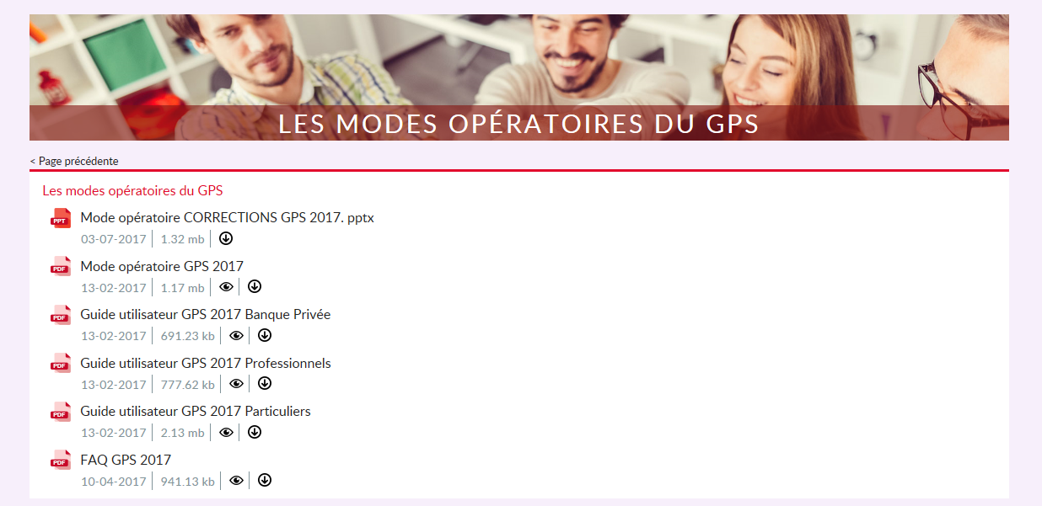
Pour En savoir plus
Toutes les informations et supports complémentaires sont à votre disposition :
dans la Rubrique des Commerciaux / Global BDD / Pilotage
notamment
La Foire Aux Questions (FAQ GPS 2017)

Slide 24
annexes

Slide 25
Les produits non gérés : Marche des particuliers
Annexe 1
Produits non gérés | Type de résultat | Type d’opération | Montant
CA SCPI HORS ASS VIE | Résultat s/immobilier | Achat | €
CA UC ARBITRAGE STOCK | Résultat Comptable | Ouverture | €
CA UC ASS VIE SUR FLUX | Résultat Val Mob | Souscription | €
CARTADO (CBR) | Résultat s/équipement | Souscription | Nombre
COFFRE FORT NUMERIQUE | Résultat s/équipement | Souscription | Nombre
I SELECTION | Résultat s/immobilier | Achat
IZICARTE VISA – 1ER – PLATINIUM | Résultat s/équipement | Souscription | Nombre
PRESECRIPTION GP | Résultat Comptable | Ouverture | Pas de saisie
SERVICE DOMILIS | Résultat s/équipement | Souscription | Nombre
TELESURVEILLANCE | Résultat s/équipement | Souscription | Nombre
TRANSFERT RECETTE PEL | Résultat Comptable | Ouverture | €
TUT – ENTRETIEN M. FAMILIAL | Résultat Comptable | Ouverture | Pas de saisie
TUT – ENTRETIEN M. PROF | Résultat Comptable | Ouverture | Pas de saisie
TUT – PROPOSITION REDIGEES | Résultat Comptable | Ouverture | Pas de saisie
VERSEMENT ISI | Résultat Comptable | Ouverture | €

Slide 26
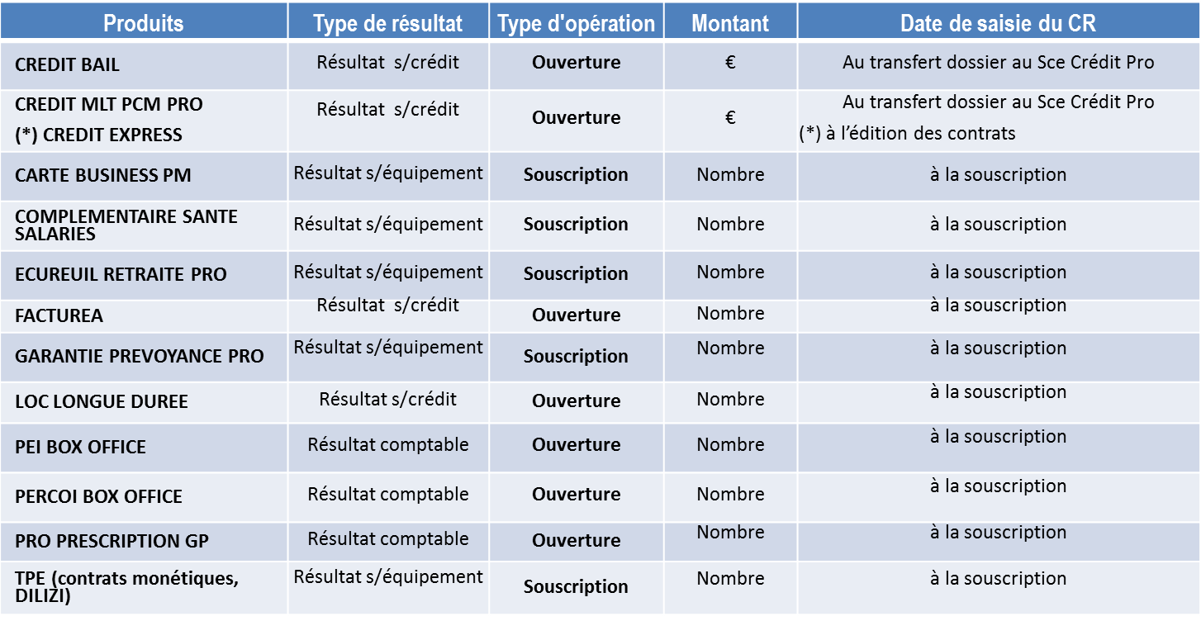
Les produits non gérés : Marche des professionnels
Annexe 2

Slide 27
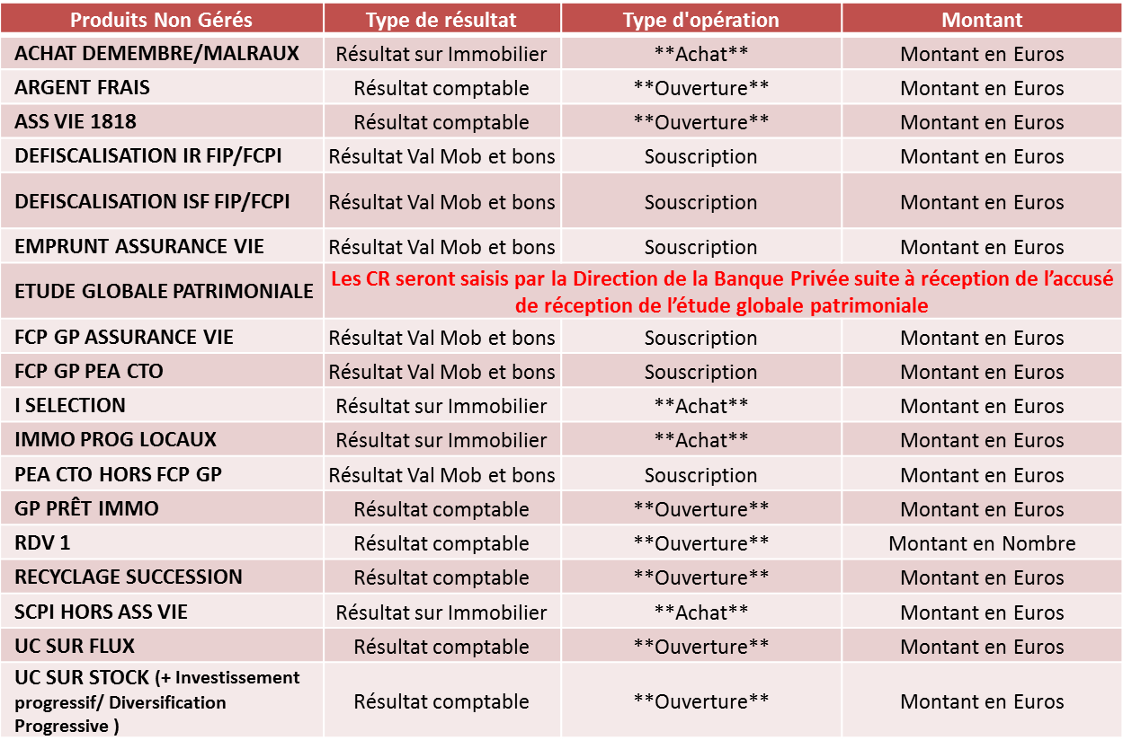
Les produits non gérés : Marche de la gestion privée
Annexe 3

Slide 28

ACTUALITES DE LA SEMAINE 44
Fichiers à traiter : Mobilité bancaire
      Izicarte
PEL non-respect
Lutte anti-résiliation
Fichier Surveillance
BANCA - Jeu conseillers « les RDV Izicarte »
EPARGNE - Livrets A
EPARGNE - Offres de défiscalisation
MARCHE DES PROS - DILIZI
MARCHE DES PROS - Action mutualisée PRO/GP
MARCHE DES PROS - Révision annuelle à fin septembre
MARCHE DES PROS - Actions franchisés NPS
CREDITS - Formation DCI disponible
CREDITS - Crédits Jeunes
DIVERS - Newsletter Jeunes Octobre
DIVERS - Lancement d’Orange Bank
Retrouvez chaque semaine toutes les actualités dans le brief DG / DUC / DA adressé aux managers.

Slide 29
ACTUALITES DE LA SEMAINE 43
Fichiers à traiter : Mobilité bancaire
      Izicarte
PEL non-respect
Lutte anti-résiliation
Fichier Surveillance
BANCA – Mobilité bancaire
BANCA – Modification des plafonds sans contact
IARD – Assurance Auto
EPARGNE – Complétude des ouvertures CTO et PEA
EPARGNE – Échéance Emprunt 3,90% octobre 2017
EPARGNE – Livrets Jeunes à échéance au 31/12/2017
EPARGNE – Comptes d’attente 02 avec solde > 2000€
CREDIT IMMOBILIER – Nouveau formulaire SACCEF pour les SCI
MARCHE DES PROS – Commission de mouvement
MARCHE DES PROS – Affacturage
MARCHE DES PROS – Assistance flux
MARCHE DES PROS – Assistance CBM Natixis Lease
MARCHE DES PROS – REVISION ANNUELLE : mode opératoire et nouvelle version du tableau de bord de suivi
DIVERS – Formation Essenti@ : Traitement des chèques au sein du MAD
MULTICANAL – Suivi des numéros de portable erronés
Retrouvez chaque semaine toutes les actualités dans le brief DG / DUC / DA adressé aux managers.

